Slide 1

智能物联网创新实践
智能家居控制系统
电子与信息工程学院 通信工程专业
2050971 马家源

Slide 2

1
设计环境
目录
2
设计内容
3
设计方案
CONTENTS
程序流程
4
4
应用测试
5
5
设计展望
6

Slide 3
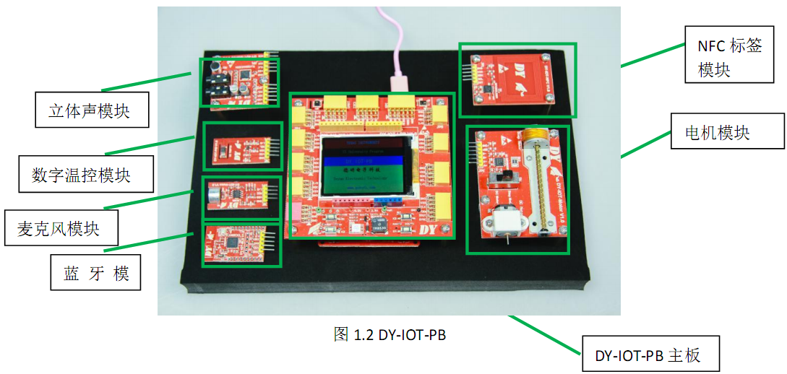
设计环境
设计内容
设计方案
程序流程
应用测试
设计展望
硬件：PC、CC3200 LaunchPad开发板、DY-IoT-PB扩展板
软件：CCS6.2、串口调试助手、超级终端等

Slide 4
设计环境
设计内容
设计方案
程序流程
应用测试
设计展望
一、基本介绍&功能用途
本次设计以P87C52X2 MCU芯片为控制核心，温度、湿度等传感器为环境信息采集源，以网页控制为辅助，制作了一个物联网智能家居控制系统。
在原有的机械式按键开关的基础上，采用远程控制，来控制家居电源开关、实时监测家中状况，实现了远距离、多角度对家电进行实时控制。
此外在本次设计中，采用多种传感器相结合，智能根据各传感器采集的数值进行控制。

Slide 5
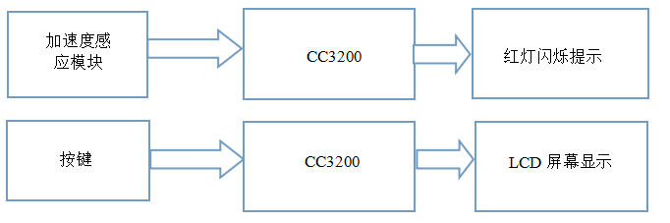
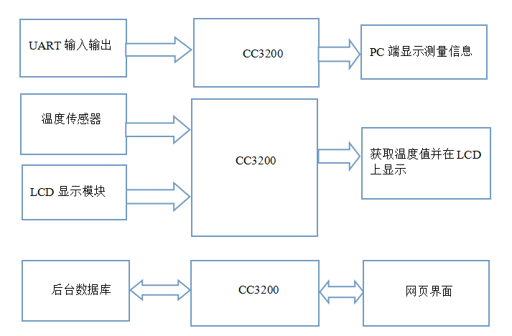
设计环境
设计内容
设计方案
程序流程
应用测试
设计展望
一、基本介绍&功能用途
原理框图

Slide 6
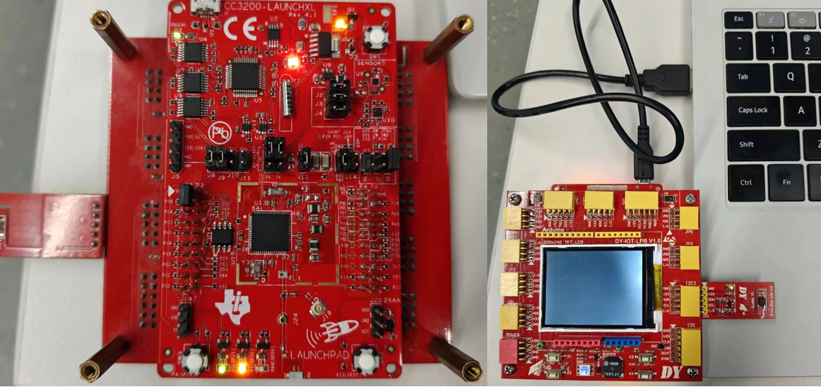
设计环境
设计内容
设计方案
程序流程
应用测试
设计展望
开始
设置HTTP请求头字段发送HTPP-GET请求
HTTP响应状态代码等于200？
N
逐行处理响应头部
N
到达响应头部末尾？
处理响应正文数据
N
结束
程序主要框图
程序连接与跳线

Slide 7
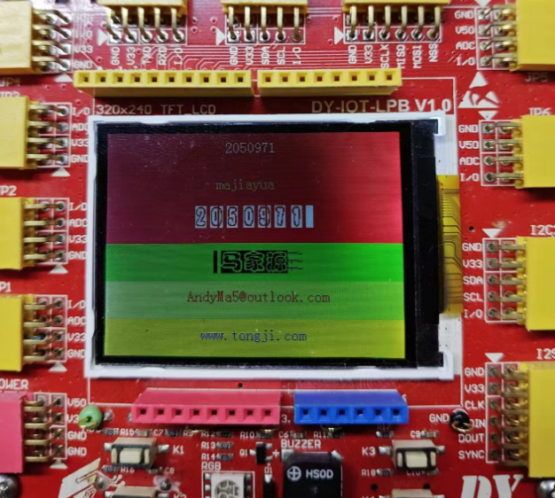
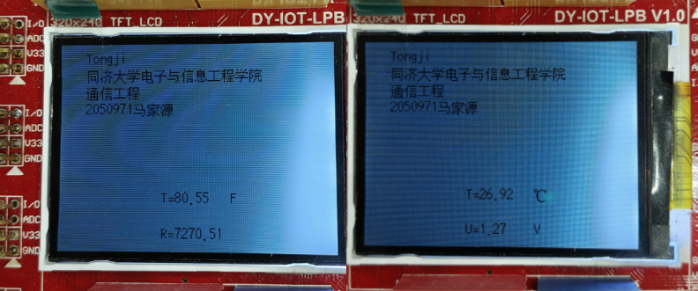
设计环境
设计内容
设计方案
程序流程
应用测试
设计展望

Slide 8
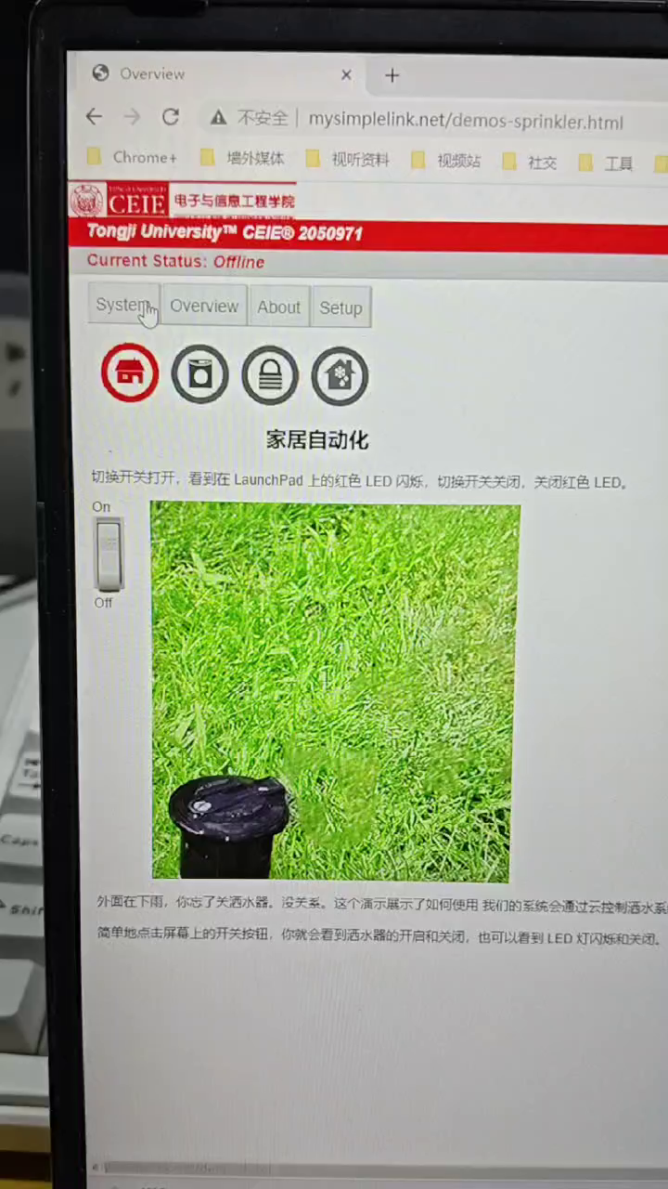
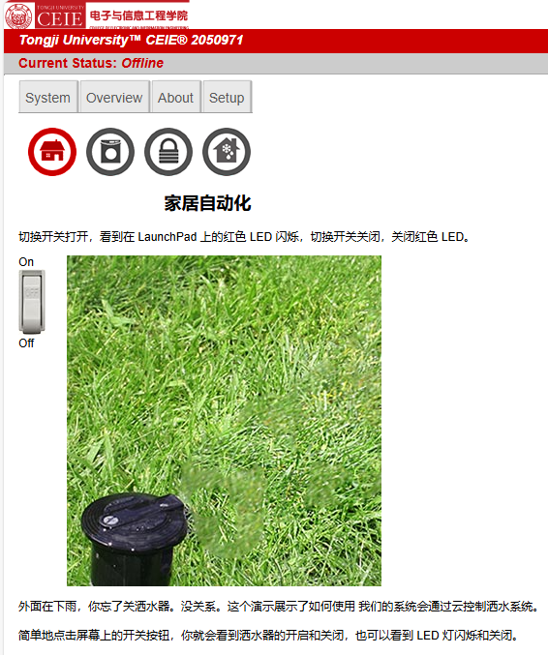
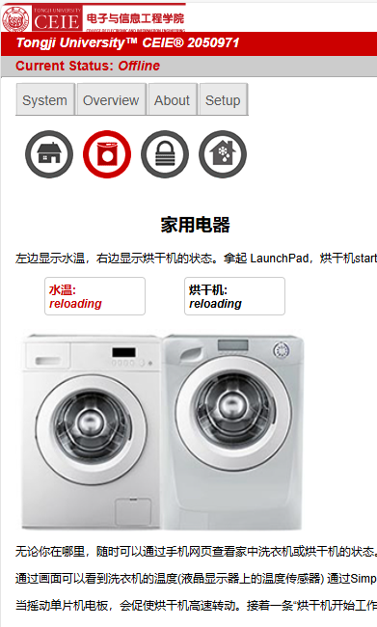
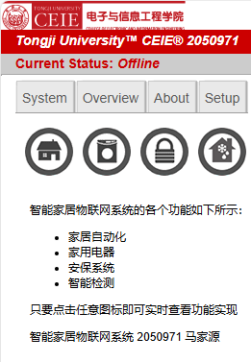
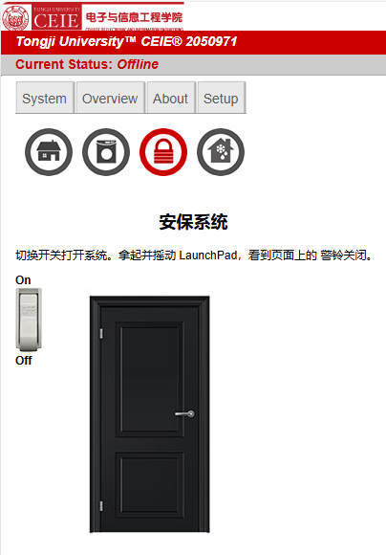
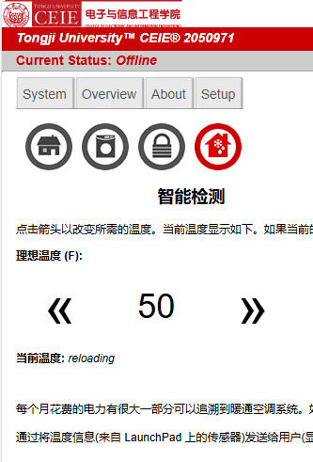
设计环境
设计内容
设计方案
程序流程
应用测试
设计展望

Slide 9
设计环境
设计内容
设计方案
程序流程
应用测试
设计展望
二、设计展望
更多选择：
①可以选择喷水的速度和流量
②智能遥控

Slide 10
谢谢！

